Slide 1
Co to jest ciepło?
Ciepło

Slide 2
Definicja ciepła
Ciepło to część energii wewnętrznej,
którą ciało o temperaturze wyższej samorzutnie przekazuje ciału o temperaturze niższej.
Ciepło oznaczamy literą Q
i wyrażamy w dżulach [J].

Slide 3
Sposoby przekazywania ciepła:
1.Przewodnictwo cieplne
Proces ten polega na
przenoszeniu energii wewnętrznej
za pomocą ciepła
w wyniku zderzeń cząsteczek i elektronów
między ciałami.
Jeśli stykają się dwa ciała o różnych temperaturach,
energia jest przekazywana
od ciała o wyższej temperaturze.

Slide 4
Sposoby przekazywania ciepła:
2. Promieniowanie cieplne
Przekazywanie ciepła za pomocą fal elektromagnetycznych.
Ten sposób przekazywania ciepła nie wymaga bezpośredniego kontaktu, np. Słońce promieniując ogrzewa Ziemię.
Każde nagrzane do pewnej temperatury ciało, zaczyna wydzielać promieniowanie elektromagnetyczne.
Również ciało człowieka promieniuje,
przez co traci ciepło i może odczuwać chłód.

Slide 5
Sposoby przekazywania ciepła:
3.Konwekcja
Konwekcja to unoszenie ciepłych mas powietrza do góry.
Zgodnie z prawem Archimedesa
ciecz o mniejszej gęstości znajduje się wyżej
od tej o większej gęstości.
Podgrzane powietrze zachowuje się podobnie jak ciecz.
Jako, że posiada mniejszą gęstość, jest unoszone.
Zjawisko to zostanie dokładnie omówione na lekcji następnej.

Slide 6
Właściwości cieplne ciał:
Izolatory i przewodniki cieplne:
Przewodnikiem
jest ciało, które dobrze przekazuje ciepło.
Przykłady przewodników:
srebro, aluminium, miedź, diament.
Stal znacznie słabiej przewodzi ciepło.
Izolatorem
jest ciało, które utrudnia wymianę cieplą z otoczeniem.
Przykłady izolatorów:
drewno, styropian, powietrze, pianki poliuretanowe, plastik.
Ciecze i gazy zazwyczaj słabo przewodzą ciepło.

Slide 7
Rodzaje układów:
1.Układ zamknięty:
nie wymienia energii ani masy z otoczeniem.
2.Układ izolowany:
wymienia energię, nie wymienia masy z otoczeniem.
3.Układ otwarty:
wymienia energię i masę z otoczeniem.

Slide 8
Doświadczenie 1.
Przewodnictwo cieplne
Cel doświadczenia:
Zademonstrowanie zjawiska przewodnictwa cieplnego.
Zestaw doświadczalny: pręt metalowy, 2 statywy, pałeczka szklana, kulki parafinowe, palnik Bundsena.
Przebieg doświadczenia: Mocujemy na 2 statywach w równej odległości od palnika Bundsena, pałeczkę szklaną i metalowy pręt. Na obu w równych odległościach (np. co 5 cm) mocujemy kulki parafinowe. Odpalamy palnik. Po chwili obserwujemy, że z pałeczki metalowej zsuwają się kuleczki parafinowe. To samo zjawisko zachodzi w przypadku pałeczki szklanej znacznie dłużej.
Sformułuj obserwacje i wnioski.

Slide 9
Doświadczenie 2.
Promieniowanie cieplne (detektor)
Cel doświadczenia: Wykazanie promieniowania cieplnego ciał.
Zestaw doświadczalny: detektor promieniowania, termometr.
Przebieg doświadczenia: Prosimy uczniów o zmierzenie temperatury klasy. Ustawiamy detektor na wykrytą temperaturę. Prosimy uczniów, by ,,badali” klasę z detektorem. Na ekranie na niebiesko możemy zaobserwować ciągi świetlne, szczególnie koło okien, otworów drzwi. Człowiek na którego skierujemy detektor będzie świecił na czerwono. Na czerwono będzie też świecił pręt z doświadczenia 1.
Sformułuj obserwacje i wnioski

Slide 10
Konwekcja i dylatacja
Ciepło

Slide 11
Konwekcja:
Konwekcja to unoszenie ciepłych mas powietrza do góry.
Zgodnie z prawem Archimedesa ciecz o mniejszej gęstości znajduje się u góry.
Podgrzane powietrze zachowuje się podobnie jak ciecz. Jako, że posiada mniejszą gęstość, jest unoszone.

Slide 12
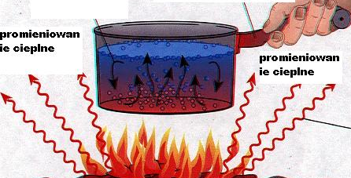
Konwekcja

Slide 13
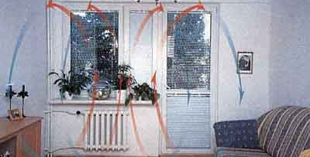
Konwekcja

Slide 14
Dylatacja:
Zjawisko rozszerzalności temperaturowej ciał.
Ciała na skutek temperatury zwiększają swoją objętość (wymiary liniowe), przez co maleje ich gęstość. Zjawisko to można wyjaśnić wzrostem średniej odległości między cząsteczkami na skutek wzrostu energii drgań cząsteczek.

Slide 15
Dylatacja
Zmianę linową (jednego wymiaru) można opisać wzorem:
L2=L1+ΔL = L1 + cL1ΔT,
Gdzie:
L1- Początkowa długość ciała,
L2- Końcowa długość ciała,
ΔT- Zmiana temperatury,
c- współczynnik rozszerzalności temperaturowej dla danego ciała.
Najbardziej zjawisku ulegają gazy, najmniej ciała stałe.

Slide 16
Dylatacja w otoczeniu
Zjawisko to stało się podstawą współczesnego budownictwa: przerwy dylatacyjne w torach, aby nie pękały w lecie.
Można je też zaobserwować w przewodach elektrycznych porównywanych w lecie i zimie (w lecie niżej wiszą).
Do demonstracji różnej rozszerzalności cieplnej w różnych materiałach służy bimetal, gdzie metal o wyższej rozszerzalności znajduje się na zewnątrz.
Jest to stosowane w termometrze bimetalicznym do pomiaru temperatury.

Slide 17
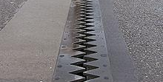
Przerwy dylatacyjne

Slide 18
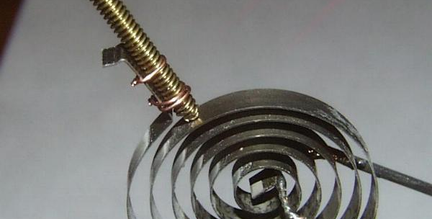
Bimetal

Slide 19
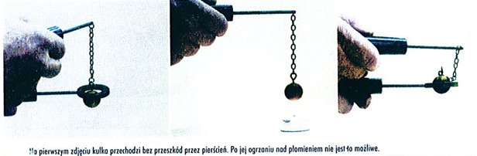
Rozszerzalność temperaturowa ciał

Slide 20
Doświadczenie 1.
Dylatacja monety
Cel doświadczenia:
Wykazanie dylatacji cieplnej metali.
Zestaw doświadczalny:
Moneta, drucik, szczypce, palnik.
Przebieg doświadczenia:
Naginamy drucik w okrąg, tak aby moneta ledwo przechodziła przez otwór. Potem nagrzewamy monetę
i szczypcami próbujemy ją ponownie przeciągnąć przez druciany otwór.
Sformułuj obserwacje i wnioski.

Slide 21
Doświadczenie 2.
Konwekcja kalium
Cel doświadczenia:
Zademonstrowanie zjawiska konwekcji.
Zestaw doświadczalny:
Szklanka, kalium, palnik.
Przebieg doświadczenia:
Do szklanki nalewamy zimnej wody.
Dodajemy podzieloną na dwie części tabletkę kalium. Podgrzewamy szklankę na palniku.
Sformułuj obserwacje i wnioski.

Slide 22
Doświadczenie 3.
Konwekcja- probówki
Cel doświadczenia:
Zademonstrowanie zjawiska konwekcji.
Zestaw doświadczalny:
Woda, 2 probówki, szczypce, palnik Bundsena.
Przebieg doświadczenia:
Do każdej probówki nalewamy taką samą, małą objętość wody. Podgrzewamy jedną z góry, drugą z dołu.
Sformułuj obserwacje i wnioski.

Slide 23
Doświadczenie 4.
Konwekcja- 2 Szklanki
Cel doświadczenia:
Zademonstrowanie zjawiska konwekcji.
Zestaw doświadczalny:
2 szklanki, płyta CD, herbata, czajnik, woda.
Przebieg doświadczenia:
Gotujemy wodę w czajniku. Jedną szklankę napełniamy zimną wodą.
W drugiej szklance zaparzamy herbatę. Na szklance z zimną wodą umieszczamy płytę CD. Zdecydowanym ruchem obracamy ją
i układamy na szklance z gorącą wodą, tak aby płyta CD znajdowała się pomiędzy dwiema szklankami.
Sformułuj obserwacje i wnioski.

Slide 24
Temperatura i sposoby jej pomiaru.
Ciepło

Slide 25
Temperatura
Temperatura:
Miara energii drgań cząstek.
Jest parametrem stanu.
Definiowalna jedynie dla stanu równowagi.
W Polsce wyrażana jest
w stopniach Celsjusza (°C).

Slide 26
Sposoby pomiaru temperatury
Rodzaje termometrów
Termometr cieczowy-
najpowszechniej stosowany termometr.
Zbudowany jest z bańki, kapilary wypełnionej cieczą. Najczęściej stosowany jest alkohol (pentan),toluen, dawniej rtęć.
Dobrze sprawdza się w zakresie temperatur pokojowych, zakres przeciętnego termometru cieczowego to od -78 do 115°C.

Slide 27
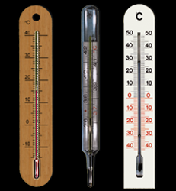
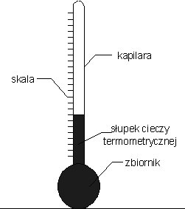
Sposoby pomiaru temperatury
Termometr cieczowy

Slide 28
Termometr oporowy
Składa się z drutu platynowego,
przewodów doprowadzających i izolatora z miki. Najważniejszą część stanowi drucik platynowy nawinięty na izolator.
Wykorzystuje zależność oporu,
który zwiększa się wraz z wyższą temperaturą.

Slide 29
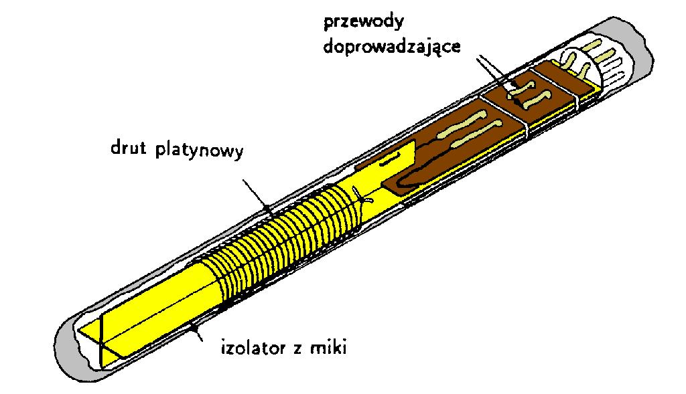
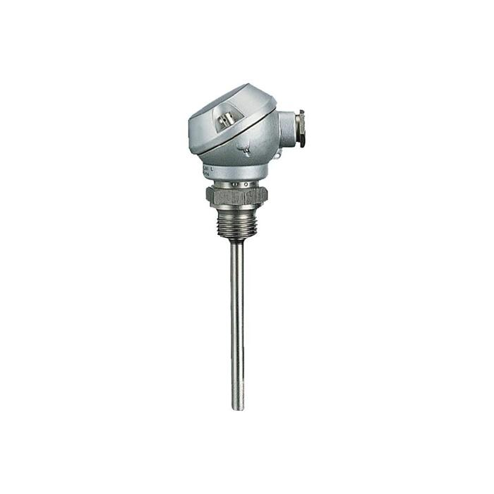
Termometr oporowy

Slide 30
Termometr bimetaliczny
Termometr z bimetalu:
do pomiaru w stacjonarnych warunkach.
Wadą jest czas reakcji i czułość termometru.
Wykorzystuje zjawisko różnej rozszerzalności temperaturowej dwóch metali.

Slide 31
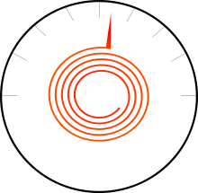
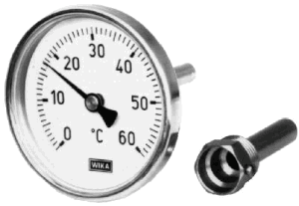
Termometr bimetaliczny

Slide 32
Termopara
­­Wykorzystuje zjawisko Seebacka:
powstawanie siły elektromotorycznej na styku dwóch metali lub półprzewodników.
Zakres w przypadku styku miedziowo-wolframowego sięga do 2000°C.

Slide 33
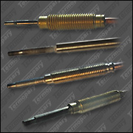
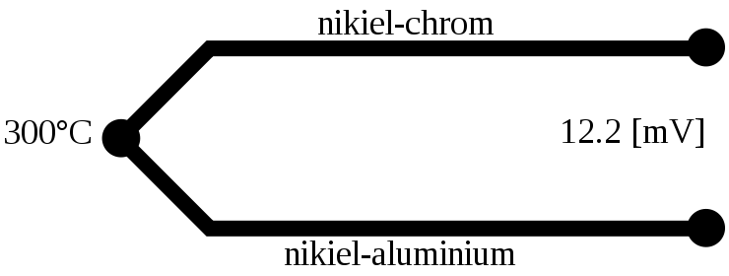
Termopara

Slide 34
Pirometr optyczny
Stosowany do pomiaru temperatury w piecach hutniczych.
Pomiaru dokonuje się na oko, porównując odcień czerwieni z wzornikiem.
Cechuje go mała dokładność,
błąd pomiaru +- 100ºC.

Slide 35
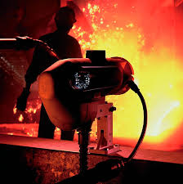
Pirometr optyczny

Slide 36
Termoskop i termometr Galileusza
Wykorzystują rozszerzalność cieplną powietrza lub wody.
Siła wyporu zależy od gęstości cieczy.
Najpopularniejszy termoskop to termometr Galileusza.
Posiada kolorowe pływaki opisane temperaturą.
Najwyższy pływający po powierzchni pływak sugeruje temperaturę.
Posiada dużą bezwładność i wymaga wyskalowania.

Slide 37
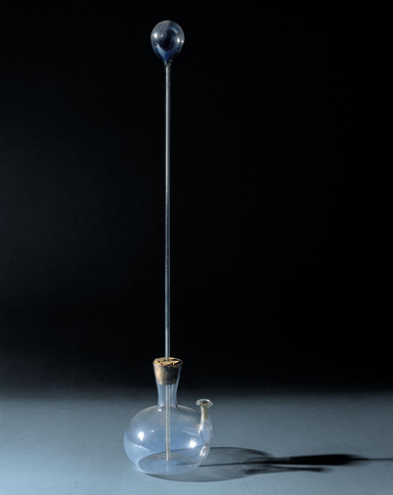
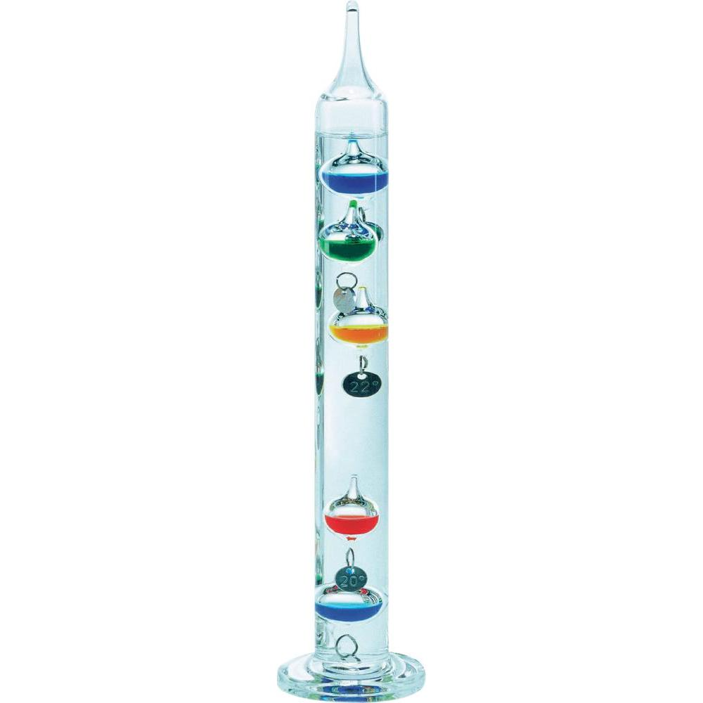
Termometr Galileusza

Slide 38
Skale temperatur
1. Skala Celsjusza
Za 0 w skali Celsjusza przyjmuje się
punkt zamarzania wody.
Natomiast 100 stopni
to punkt wrzenia wody.

Slide 39
Skale temperatur
2. Skala Kelvina
0 stopni w skali Kelvina odpowiada zeru bezwzględnemu, czyli temperaturze, przy której ustaje ruch wszystkich cząstek.
Różnica w skali Kelvina odpowiada różnicy
w stopniach Celsiusza.

Slide 40
Skale temperatur
3. Skala Fahrenheita
Skala używana w USA,
gdzie 32°F odpowiadają temperaturze
topnienia lodu.
Wrzenie wody to 212°F.

Slide 41
Przeliczanie temperatur - wzory
[ºC]=([ºF]-32)*5/9
[ºF]=([ºC]*9/5)+32
[ºK]=[ºC]+273
[ºC]=[K]-273

Slide 42
Spróbuj przeliczyć temperatury:
100 ºC =….K
25 ºC=…..K
-100 ºC=…..K
300K=….. ºC
0K=….. ºC
100ºF=…. ºC
100ºC=…. ºF

Slide 43
Pojęcie równowagi termicznej.
Zerowa zasada termodynamiki Newtona.
Energia kinetyczna cząstek a temperatura.
Ciepło

Slide 44
Zerowa zasada termodynamiki Newtona:
Jeżeli ciało A znajduje się w równowadze termodynamicznej
z ciałem C
oraz układ B znajduje się w równowadze termodynamicznej
z ciałem C,
to ciało A znajduje się także w równowadze termodynamicznej
z ciałem B.
Stan równowagi oznacza równą temperaturę ciał, czyli „Jeżeli
ciało A ma taką samą temperaturę jak ciało C
i ciało B ma taką samą temperaturę jak ciało C,
to ciała A,B,C mają taką samą temperaturę”.

Slide 45
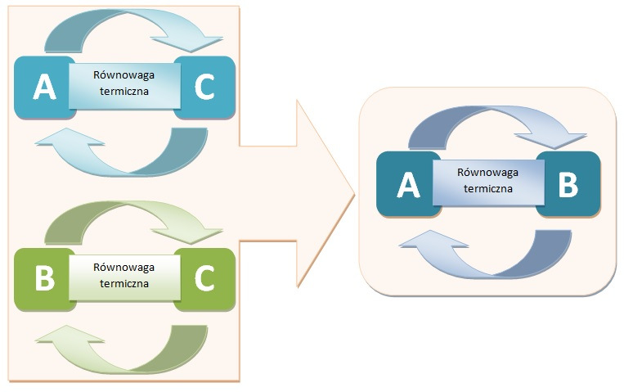
Zerowa zasada termodynamiki

Slide 46
Równowaga
Pojęcie równowagi ma jednak szersze znaczenie niż tylko temperaturę.
Może być równowaga liczebna:
taka sama liczba cząstek, chemiczna, termiczna, energetyczna, etc.
Układy dążą do stanu równowagi.

Slide 47
Stan równowagi termodynamicznej
Stan równowagi termodynamicznej to stan,
w którym nie zachodzi wymiana energii między układem a otoczeniem.
Dwa układy, które nie są od siebie cieplnie odizolowane, znajdują się w stanie równowagi termodynamicznej, jeżeli mają jednakową temperaturę.

Slide 48
Rodzaje równowagi
Równowaga statyczna:
Ciało znajduje się
w równowadze,
jednak trudno tę równowagę zniszczyć.
Stan równowagi trwałej.
Równowaga dynamiczna:
Ciała znajdują się
w równowadze,
jednak łatwo można tę równowagę zaburzyć.
Stan równowagi nietrwałej.

Slide 49
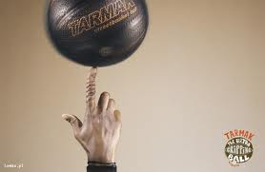
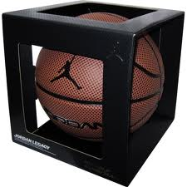
Czy łatwo zmienić stan piłki w dwóch przypadkach?
Stan r. dynamicznej
Stan r. statycznej

Slide 50
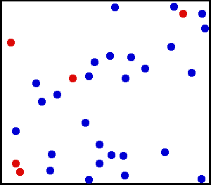
Energia kinetyczna a temperatura
Energia kinetyczna zależy od temperatury, im wyższa temperatura tym cząsteczki ruszają się szybciej, a za tym idzie większa liczba zderzeń.
Odwrotnie:
im mniejsza liczba zderzeń, tym niższa temperatura.

Slide 51
Doświadczenie 1.
Energia kinetyczna a temperatura
Cel doświadczenia:
Zademonstrowanie zależności energii kinetycznej a temperatury.
Zestaw doświadczalny: 2 słoiki, woda, czajnik, termometr.
Przebieg doświadczenia:
Podgrzewamy wodę w czajniku.
Do jednego słoika wlewamy 0,5 litra wody, a do drugiego 0,25 litra wody. Dotykamy i porównujemy temperatury
w dwóch słoikach. Można zmierzyć termometrem.
Sformułuj obserwacje i wnioski.

Slide 52
Stan skupienia.
Topnienie i krzepnięcie
Ciepło

Slide 53
Stan skupienia
Stan skupienia to forma występowania danej substancji określająca jej podstawowe cechy fizyczne.
Tradycyjnie wyróżniano trzy stany skupienia:
ciało stałe,
ciecz,
gaz.
Obecnie wyróżnia się też plazmę i kondensat Bosego-Einsteina, którymi na razie nie będziemy się zajmować.

Slide 54
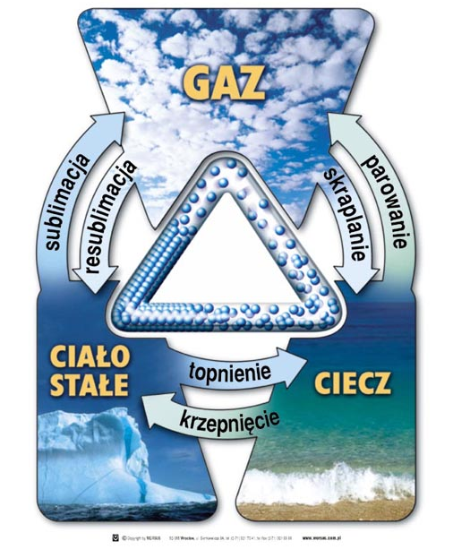
Zmiany stanów skupienia

Slide 55
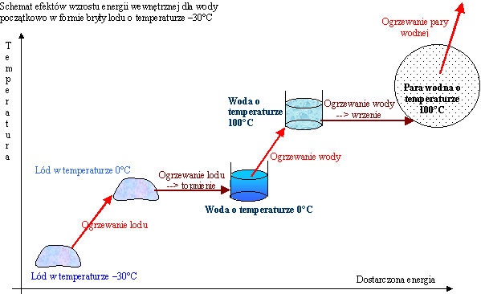
Przejście fazowe
Przejście fazowe – proces termodynamiczny,
który dąży do zmniejszenia energii układu. Jednym
z przejść fazowych jest zmiana stanu skupienia.

Slide 56
Topnienie
Topnienie - przemiana fazowa, polegająca na przejściu substancji ze stanu stałego w stan ciekły.
Energia dostarczana do ciała stałego powoduje pokonanie sił wiążących między cząsteczkami ciała stałego.
Zjawiskiem odwrotnym do zjawiska topnienia jest zjawisko krzepnięcia.

Slide 57
Temperatura topnienia
Temperatura topnienia - temperatura, w której ciało stałe zaczyna zamieniać się w ciecz.
Substancje mają ściśle określone temperatury topnienia przy których całe ciało stałe zamieni się w ciecz.
W warunkach domowych czasami te temperatury lekko się różnią ze względu na wahania ciśnienia
i zanieczyszczenia.
Woda topnieje w 0 stopniach Celsjusza.

Slide 58
Krzepnięcie
Krzepnięcie - przechodzenie cieczy w stan stały.
Energia oddawana przez ciecz powoduje zmniejszenie prędkości cząsteczek, a siły przyciągania łączą je w ciało stałe.
Energia ciała zostaje obniżona.

Slide 59
Doświadczenie 1.
Cięcie kostki lodu
Cel doświadczenia: Pokazanie topienia.
Zestaw doświadczalny:
Deska z małą dziurką, 1 kg ciężarek, kostka lodu, drucik.
Przebieg doświadczenia:
Kostkę lodu obwiązujemy drutem przechodzącym przez dziurkę w desce. Na druciku wieszamy ciężarek.
Sformułuj obserwacje i wnioski

Slide 60
Doświadczenie 2.
Krzepnięcie - ocieplacz do rąk
Cel doświadczenia: Pokazanie krzepnięcia (krystalizacji).
Zestaw doświadczalny:
Czajnik, miska, mały ocieplacz do rąk (z małą blaszką
i CH3COONa w środku).
Przebieg doświadczenia:
Ogrzewamy ocieplacz w gorącej wodzie,
potem czekamy aż trochę przestygnie.
Sformułuj obserwacje i wnioski.

Slide 61
Sublimacja i resublimacja. Parowanie i skraplanie.
Ciepło

Slide 62
Parowanie
Parowanie- przechodzenie cieczy w stan gazowy.
Siły pomiędzy cząsteczkami są pokonywane przez dostarczoną energię.
Szybkość procesu parowania zależy od temperatury oraz ciśnienia pary nad cieczą.
Parowanie nie zachodzi, gdy ciśnienie pary jest równe ciśnieniu pary nasyconej w danej temperaturze. Ten stan stanowi równowagę między parowaniem a skraplaniem.
Procesem odwrotnym do parowania jest skraplanie pary.

Slide 63
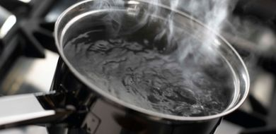
Parowanie

Slide 64
Temperatura wrzenia
Temperatura wrzenia – temperatura, w której substancja paruje w całej objętości,
jest charakterystyczna dla danej substancji.

Slide 65
Skraplanie
Skraplanie (kondensacja)-przechodzenie gazu w stan ciekły.
Ochłodzony gaz oddaje energię, zmniejsza się prędkość cząsteczek, siły przyciągania zbliżają cząsteczki.
Kondensacja wiąże się ze zmniejszeniem odległości między cząsteczkami substancji.
Spadek temperatury powoduje, że cząsteczki poruszają się wolniej. Siły oddziaływania między nimi wzrastają, aż do momentu uzyskania nowego stanu równowagi. Przy tym zachodzi wydzielanie energii w postaci ciepła. Cząsteczki tworzą zwartą masę, jednak nie powstają między nimi trwałe wiązania charakterystyczne dla ciał stałych.

Slide 66
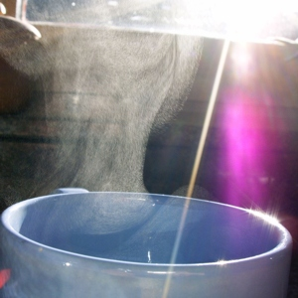
Skraplanie herbaty w powietrzu

Slide 67
Sublimacja
Bezpośrednie przechodzenie substancji ze stanu stałego
w gazowy. Następuje pominięcie stanu ciekłego.
Przykładami ciała sublimującego jest suchy lód czyli zestalony dwutlenek węgla lub jod.
Sublimacja zachodzi też podczas wysychania mokrego prania na dworze, gdy jest zimno.
Sublimacja jest często wykorzystywana do oczyszczania związków chemicznych, które mają na tyle wysoką temperaturę wrzenia, że ich destylowanie byłoby bardzo kłopotliwe.

Slide 68
Resublimacja
Bezpośrednie przechodzenie substancji ze stanu gazowego w stały.
Resublimacja jest procesem odwrotnym do sublimacji.
W wyniku resublimacji wody (pary wodnej) powstaje szron.
Resublimacja jest też wykorzystywana do oczyszczania substancji np. oczyszczania jodu.

Slide 69
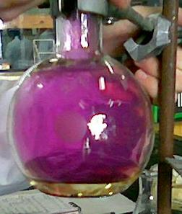
Sublimacja

Slide 70
Doświadczenie 1.
Sublimacja odświeżacza
Cel doświadczenia: Pokazanie sublimacji.
Zestaw doświadczalny:
Odświeżacz powietrza (w kostce), lód, 2 szklanki, czajnik, miska szklana.
Przebieg doświadczenia:
W misce umieszczamy szklankę z pokrojonym odświeżaczem powietrza.
Na nią kładziemy szklankę z lodem.
Nalewamy gorącą wodę do miski.
Sformułuj obserwacje i wnioski.

Slide 71
Doświadczenie 2.
Sublimacja i resublimacja jodu
Cel doświadczenia: Pokazanie sublimacji i resublimacji.
Zestaw doświadczalny:
Kryształki jodu, kolba okrągłodenna, zlewka, palnik, podstawka.
Przebieg doświadczenia:
Przesypujemy jod do zlewki umieszczając na niej kolbę okrągłodenną napełnioną zimną wodą i całość podgrzewamy.
Sformułuj obserwacje i wnioski.

Slide 72
Doświadczenie 3.
Intensywność parowania
Cel doświadczenia: Pokazanie, że intensywność parowania zależy od wielkości powierzchni.
Zestaw doświadczalny:
Butelka, miska szklana, mazak.
Przebieg doświadczenia:
Do miski i butelki nalewamy takie same objętości wody. Zaznaczamy poziom pisakiem.
Na kolejnej lekcji sprawdzamy co zaszło.
Sformułuj obserwacje i wnioski.

Slide 73
Doświadczenie 4.
Parowanie i skraplanie
Cel doświadczenia:
Pokazanie skraplania i parowania.
Zestaw doświadczalny:
Szklanka, Czajnik, talerzyk, mazak.
Przebieg doświadczenia:
Do szklanki wlewamy gorącą wodę,
zaznaczamy poziom wody.
Nakrywamy szklankę talerzykiem.
Sformułuj obserwacje i wnioski.

Slide 74
Energia wewnętrzna.
Związek pracy z ciepłem.
Ciepło

Slide 75
Energia wewnętrzna.
Energia wewnętrzna U to funkcja stanu układu,
całkowita energia zmagazynowana w danym układzie.
Energia wewnętrzna, jak wszystkie formy energii,
wyrażana jest w Joule’ach.
Zmiana energii wewnętrznej zależy od wykonywanej pracy. Wykonanie pracy może wymagać dostarczenia energii lub sama dostarczać energię, np. elektrownia wodna.
Trzeba zużyć energię, by przetransportować wodę na odpowiednią wysokość lub praca, którą wykonamy by wodę ,,podnieść” dostarczy nam energii podczas ponownego spadku tej wody.

Slide 76
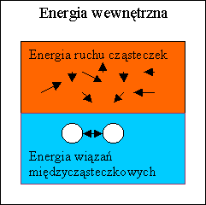
Energia wewnętrzna.

Slide 77
Pierwsza zasada termodynamiki Newtona
Zmiana energii wewnętrznej w układzie zamkniętym zachodzi na skutek cieplnego przepływu energii Q oraz pracy W wykonanej przez układ bądź nad układem.
ΔU= W+Q,
gdzie:
ΔU – Zmiana energii wewnętrznej,
W – Praca,
Q – Ciepło
Pracę, która dostarcza energii oraz ciepło dostarczane
do układu zapisujemy ze znaczkiem „+”.
Pracę, która wymaga dostarczenia energii oraz ciepło zabierane
z układu zapisujemy ze znaczkiem „-”.

Slide 78
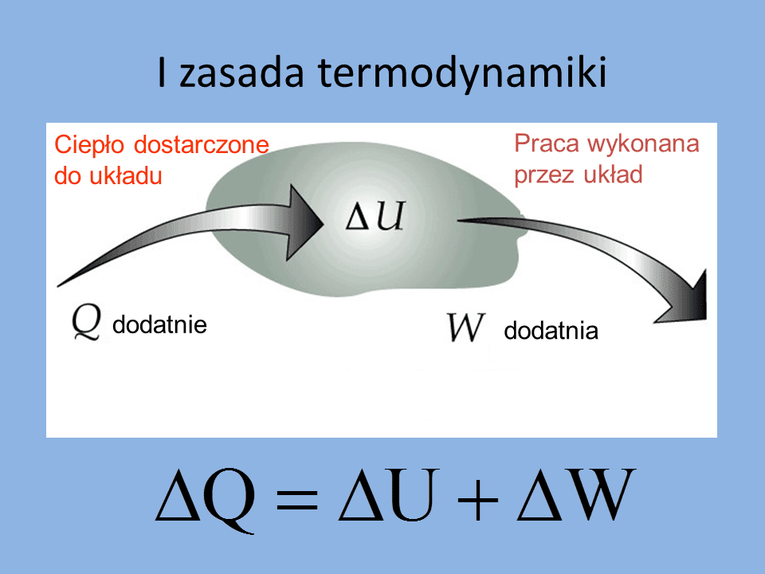
Pierwsza zasada termodynamiki Newtona

Slide 79
Zadania
Zad.1
Ile energii zostało zamienione na ciepło,
jeśli zmiana energii wewnętrznej wynosiła 10J,
a wykonano pracę równą 4J?
Zad.2
Ile wynosi energia końcowa,
jeśli energia początkowa wynosiła 10J,
a na wykonaną pracę 5J trzeba było zużyć 2J?

Slide 80
Rozwiązanie zadania 1.
Dane: ΔU= 10J W=4J Q=?
Wzory: ΔU= W+Q
Przekształcenie: Q= ΔU-W
Podstawienie: Q=10J-4J=6J
Odpowiedź: Na ciepło zamieniono 6J energii.

Slide 81
Rozwiązanie zadania 2.
Dane: U1= 10J W=5J Q=2J
Wzory: ΔU= W+Q ΔU= U2- U1
Przekształcenie: U2- U1= W-Q, bo zużyto na ciepło
U2 = W-Q + U1
Podstawienie: U2 = 10J+5J-2J=13J
Odpowiedź: Na ciepło zamieniono 13J energii.

Slide 82
Wprowadzenie do bilansu cieplnego.
Ciepło właściwe, ciepło parowania, ciepło topnienia.
Ciepło

Slide 83
Wprowadzenie do bilansu cieplnego
W wielu sytuacjach życia codziennego potrzebujemy podgrzać lub ochłodzić różne ciała.
Aby podgrzać ciało, trzeba dostarczyć mu energii, ciepła.
Aby ochłodzić ciało, trzeba mu odebrać ciepło.

Slide 84
Wprowadzenie do bilansu cieplnego
Nie wszystkie ciała jest jednak równie łatwo podgrzać lub równie łatwo ochłodzić.
Inna ilość ciepła potrzebna jest do pogrzania wody, inna do ogrzania powietrza w pokoju,
inna do ogrzania srebra, ołowiu, inna dla piasku, węgla czy oleju.

Slide 85
Ciepło właściwe
Każda substancja może zostać scharakteryzowana poprzez jej ciepło właściwe, wielkość opisującą ile ciepła trzeba dostarczyć do kilograma tej substancji, aby podgrzać ją o 1°C.
Np. aby podgrzać kilogram wody o 1°C potrzeba aż 4200J (ilość energii potrzebną do podniesienia sztangi o masie ponad 210kg na wysokość 2m),
a żeby pogrzać tę samą ilość złota o 1°C potrzeba tylko 129J.

Slide 86
Ciepło właściwe
Oczywiście, jeżeli chcemy podgrzać 2kg wody, potrzeba do tego więcej energii,
dokładnie 2 razy tyle co w przypadku 1kg wody – każdy kilogram potrzebuje 4200J energii do podgrzania go o 1°C.
Podobnie, podgrzanie o 5°C, a nie o 1°C,
będzie „kosztowało” 5 razy więcej energii.

Slide 87
Ciepło właściwe
Aby zatem podgrzać ciało o cieple właściwym c_{w},
o masie m, o różnicę temperatur ΔT,
należy dostarczyć ilość ciepła wyrażoną wzorem:
Jednostką ciepła właściwego substancji jest:

Slide 88
Ciepło topnienie
Ciepła trzeba dostarczyć do ciał, nie tylko gdy chcemy je podgrzać, ale też gdy, np. chcemy jest stopić lub odparować.
I znów, dla każdej substancji ilość ciepła potrzebna do stopienia kilograma tej substancji jest inna,
np. dla złota wynosi ona 63kJ, a dla lodu 334kJ.

Slide 89
Ciepło topnienia
Ciepło potrzebne do stopienia ciała
o masie m i cieple topnienia c_{t} wynosi:
Jednostką ciepła topnienia substancji jest:

Slide 90
Ciepło parowania
Analogicznie możemy zdefiniować
ciepło parowania, które jest ilością ciepła potrzebnego do odparowania 1kg danej substancji.
Dla wody wielkość ta wynosi 2260kJ, na każdy kilogram wody.

Slide 91
Ciepło parowania
Ciepło potrzebne do odparowania
ciała o masie m i cieple parowania cp wynosi:
Jednostką ciepła parowania substancji jest:

Slide 92
Zadanie 1.
Jaka ilość ciepła jest potrzebna
do ogrzania wody o masie 100g o 10°C?
Przyjmij ciepło właściwe wody równe 4200J/kg/°C.

Slide 93
Zadanie 2.
Jaka ilość ciepła jest potrzebna
do ogrzania srebra o masie 100g
od temperatury 4°C do temperatury 14°C?
Ciepło właściwe srebra wynosi 236 J/kg/°C.

Slide 94
Zadanie 3.
Złota obrączka o masie 5g zdjęta z ręki
ochłodziła się od temperatury 35°C do 20°C.
Ile ciepła oddała obrączka do otoczenia?
Ciepło właściwe złota wynosi 129 J/kg/°C.

Slide 95
Zadanie 4.
Ile energii potrzeba do stopienia kostek lodu
o temperaturze 0°C i masie 15g?
Ciepło topnienia lodu wynosi 334 kJ/kg.

Slide 96
Zadanie 5.
Para wodna o masie 0,5kg skropliła się
na ściankach naczynia.
Ile ciepła oddała para do otoczenia?
Ciepło parowania wody wynosi 2260 kJ/kg.

Slide 97
Zadanie 6.
Kilogram lodu stopiono, podgrzano, a następnie odparowano.
Na który z procesów – stopienie czy odparowanie,
zużyto większą ilość ciepła?
Jaką ilość ciepła zużyto na podgrzanie wody od 0°C do 100°C?
Ciepło topnienia lodu: 334 kJ/kg,
ciepło właściwe wody: 4200 J/kg/°C,
ciepło parowania wody: 2260 kJ/kg.

Slide 98
Bilans cieplny
Ciepło

Slide 99
Bilans cieplny
Gdy dochodzi do kontaktu dwóch substancji
o różnych temperaturach,
zawsze dostaniemy w wyniku układ,
w którym temperatura obu substancji wyrównała się.
Końcowa temperatura jest zawsze
większa od temperatury zimniejszego ciała
i mniejsza od temperatury cieplejszego ciała.

Slide 100
Doświadczenie 1.
Jeżeli do herbaty o temperaturze 90°C
dolejemy wodę o temperaturze 20°C,
to rozcieńczona herbata,
którą w ten sposób otrzymamy,
na pewno będzie miała temperaturę
większą od 20°C i mniejszą od 90°C.

Slide 101
Doświadczenie 1.
Przyjmijmy, że w opisanym wyżej układzie
temperatura końcowa wynosiła 60°C.
Skoro tak, woda podgrzała się o 40°C.
Aby podgrzać wodę o 40°C,
potrzeba dostarczyć jej energii.

Slide 102
Doświadczenie 1.
Podobnie, herbata ochłodziła się o 30°C.
Herbata, aby ochłodzić się,
musi pozbyć się pewnej ilości energii.
Skąd woda wzięła energię potrzebną do jej pogrzania?
Gdzie herbata znalazła ujście dla ilości ciepła, którą musiała oddać?
Odpowiedź na oba te pytania jest oczywiście prosta: ciepło, które herbata oddała, zostało pochłonięte przez wodę.

Slide 103
Doświadczenie 1.
Jest to intuicyjnie czytelna treść bilansu cieplnego:
jeżeli temperatura dwóch ciał wyrównała się
i nie było utraty ciepła do otoczenia
(czyli te dwa ciała stanowiły układ zamknięty),
to ilość ciepła pobranego przez jedno z ciał,
jest równe ilości ciepła oddanego przez drugie ciało.

Slide 104
Doświadczenie 2.
Do wanny z 10kg wody (ok. 10l wody)
o temperaturze 30°C
dodano 1kg (ok. 1l) wody
o temperaturze 100°C.
Jaka będzie, zakładając brak strat energii,
temperatura wody po wyrównaniu temperatur?
Oznaczmy końcową temperaturę wody jako T.
Jest ona wyższa od 30°C i niższa od 100°C.

Slide 105
Doświadczenie 2.
Zimna woda ogrzała się do temperatury T, więc pobrała ciepło:
Gorąca woda z kolei ochłodziła się do temperatury T, musiała zatem oddać ciepło zimniejszej wodzie.
Gorąca woda ochłodziła się od temperatury 100°C
do temperatury T, więc różnica temperatur w jej przypadku wynosi (100°C -T).

Slide 106
Doświadczenie 2.
Oddała zatem ciepło:
Ponieważ na mocy bilansu cieplnego ciepło,
które oddała gorąca woda, musi równać się ciepłu, które pobrała chłodniejsza woda, możemy napisać:

Slide 107
Doświadczenie 2.
Otrzymujemy równanie z jedną niewiadomą T,
z którego po krótkich przekształceniach otrzymujemy
stąd

Slide 108
Zadanie 1.
100g rozgrzanego do temperatury 200°C oleju zmieszano z 400g oleju o temperaturze 20°C,
w wyniku czego układ osiągnął temperaturę 56°C.
Ile ciepła oddał gorący olej?
Ile ciepła pobrał chłodny olej?
Czy te ciepła są takie same?

Slide 109
Zadanie 2.
Do herbaty o masie 200g i temperaturze 80°C
dodano 50g wody o temperaturze 20°C.
Jaką temperaturę będzie mieć herbata po wyrównaniu temperatur?
Przyjmij, że ciepło właściwe wody i ciepło właściwe herbaty są sobie równe.

Slide 110
Zadanie 3.
Dwie kostki lodu,
jedna o masie 10g i temperaturze -6°C,
druga o masie 20g i temperaturze -18°C,
odizolowano od otoczenia i połączono ze sobą.
Jaką temperaturę będą miały kostki lodu po wyrównaniu temperatur?

Slide 111
Zadanie 4.
Do pojemnika, w którym znajdował się
1kg wody o temperaturze 20°C,
włożono rozgrzane do 320°C ołowiane ciężarki
o łącznej masie 1kg.
Jaka będzie temperatura układu po wyrównaniu się temperatur?
Przyjmij, że układ jest izolowany,
ciepło właściwe wody wynosi 4200 J/kg/°C,
ciepło właściwe ołowiu wynosi 130 J/kg/°C.

Slide 112
Lekcja powtórzeniowa
Ciepło

Slide 113
Rozwiąż zadania z karty pracy.
Ciepło

Slide 114
1.Przewodnikiem cieplnym nie jest?
a)Srebro
b)Diament
c)Drewno
2.W zjawisku konwekcji ciepła para:
a)Unosi się
b)Spada na dół
c)Nic nie robi
3. W układzie zamkniętym:
a)Wymieniana jest energia.
b)Wymieniana jest masa.
c)Nic nie jest wymieniane.

Slide 115
4.Jednostką ciepła jest
a) Newton
b) Joule
c) Kilogram
5. Jeżeli ciało A jest w równowadze z ciałem C, a ciało B jest w równowadze z ciałem C,
to ciało A jest w równowadze z ciałem B. Jest to treść:
a) Zerowej zasady termodynamiki Newtona.
b) Pierwszej zasady termodynamiki Newtona.
c) Pierwszej zasady dynamiki Newtona
6.Zjawiskiem odwrotnym do skraplania jest:
a) Topnienie
b) Parowanie
c) Krzepnięcie

Slide 116
7. Sposobem przekazywania ciepła nie jest:
a) Promieniowanie
b) Przewodnictwo
c) Dylatacja
8. Wraz z wyższą temperaturą:
a) Cząstki poruszają się szybciej.
b) Cząstki poruszają się wolniej.
c) Cząstki przestają się poruszać.
9. Substancją, która nie sublimuje jest:
a) Jod
b) Suchy lód
c) Drewno
10. 0 w skali Kelvina to temperatura:
a) Wrzenia wody
b) Topnienia lodu
c) W której ustają drgania cząstek

Slide 117
Zadania
Zadanie 1.
W jakim stosunku należy zmieszać wodę o temperaturze 100ºC z wodą o 20 ºC, aby temperatura końcowa wody wynosiła 40 ºC, jeżeli układ jest zamknięty?
Zadanie 2.
Oblicz minimalną energię potrzebną do całkowitego stopienia 130 g srebra o temperaturze początkowej 15 ºC. Ciepło właściwe srebra wynosi 236 J/(kg K), a ciepło topnienia 105 KJ/kg, temperatura topnienia srebra 958 ºC.
Zadanie 3.
W aluminiowym rondlu o masie 500g znajduje się woda o masie 1kg. Temperatura wody i rondla wynosi 20 stopni Celsjusza. Jaką masę wrzątku o temperaturze 100 stopni Celsjusza należy dolać, aby temperatura wody wzrosła do 60 stopni Celsjusza?

Slide 118
Odpowiedzi do zadań
1.Przewodnikiem cieplnym nie jest?
a)Srebro
b)Diament
c)Drewno
2.W zjawisku konwekcji ciepła para:
a)Unosi się
b)Spada na dół
c)Nic nie robi
3. W układzie zamkniętym:
a)Wymieniana jest energia.
b)Wymieniana jest masa.
c)Nic nie jest wymieniane.

Slide 119
4.Jednostką ciepła jest
a) Newton
b) Joule
c) Kilogram
5. Jeżeli ciało A jest w równowadze z ciałem C, a ciało B jest w równowadze z ciałem C,
to ciało A jest w równowadze z ciałem B. Jest to treść:
a) Zerowej zasady termodynamiki Newtona.
b) Pierwszej zasady termodynamiki Newtona.
c) Pierwszej zasady dynamiki Newtona
6.Zjawiskiem odwrotnym do skraplania jest:
a) Topnienie
b) Parowanie
c) Krzepnięcie

Slide 120
7. Sposobem przekazywania ciepła nie jest:
a) Promieniowanie
b) Przewodnictwo
c) Dylatacja
8. Wraz z wyższą temperaturą:
a) Cząstki poruszają się szybciej.
b) Cząstki poruszają się wolniej.
c) Cząstki przestają się poruszać.
9. Substancją, która nie sublimuje jest:
a) Jod
b) Suchy lód
c) Drewno
10. 0 w skali Kelvina to temperatura:
a) Wrzenia wody
b) Topnienia lodu
c) W której ustają drgania cząstek

Slide 121
Odpowiedzi do zadań
Zadanie 1. 1/3
Zadanie 2. 42.7 kJ
Zadanie 3. 1.1 kg

Slide 122
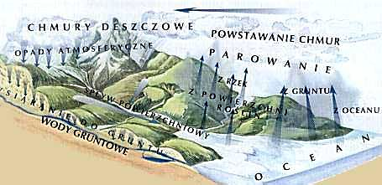
Obieg wody w przyrodzie

Slide 123
Doświadczenie
Cel doświadczenia: Utrwalenie zjawisk i pojęć
Zestaw doświadczalny:
Obieg wody w przyrodzie, Kostki lodu, Lampka 60 Watt
Przebieg doświadczenia:
Włączamy lampkę. Umieszczamy w miejscu do tego przeznaczonym kostki lodu (na chmurce).
Obserwacje:
Zwiększająca się para wodna powoduje skraplanie się zimnej chmury. Zaczyna padać deszcz. Rzeki zbierają padający deszcz i transportują go z powrotem do zbiornika wodnego. Cykl zamyka się.
Wnioski: W przyrodzie zachodzą naturalnie zjawiska parowania, topnienia, skraplania etc.

Slide 124
Obieg wody w przyrodzie
Zadanie domowe
Odpowiedz pisemnie na pytania:
Jakie zjawiska fizyczne możesz zaobserwować podczas obiegu wody w przyrodzie?
Wymień zjawiska przeciwne do nich.
Co się wówczas dzieje?
Jakich zjawisk nie uwzględniono w cyklu?

